Slide 1







第三节
第一章
函数的极限
自变量变化过程的六种形式:
本节内容 :
一、自变量趋于无穷大时函数的极限
二、自变量趋于有限值时函数的极限

Slide 2





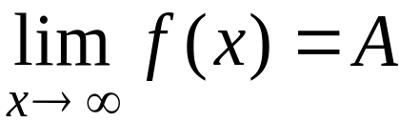













一、自变量趋于无穷大时函数的极限
定义1 . 设函数
大于某一正数时有定义,
若
则称常数
A 为函数
时的极限,
记作
几何解释:
直线 y = A 为曲线
的水平渐近线 .

Slide 3
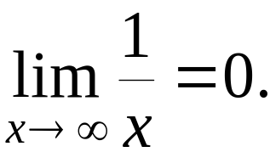
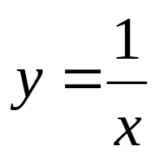

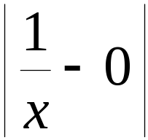
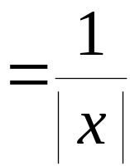




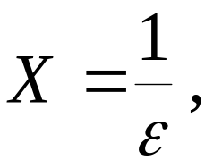




例1. 证明
证:
故
欲使
即
取
就有
因此
注:

Slide 4
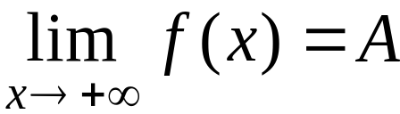



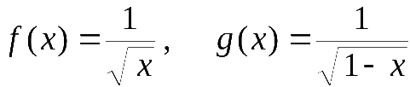
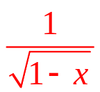


两种特殊情况 :
当
时, 有
当
时, 有
几何意义 :
直线 y = A 仍是曲线 y = f (x) 的渐近线 .
例如，
都有水平渐近线

Slide 5


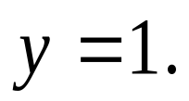

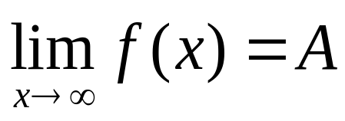
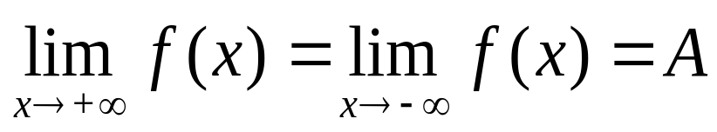

二、自变量趋于有限值时函数的极限
又如，
都有水平渐近线
结论：
1.
时函数极限的定义

Slide 6






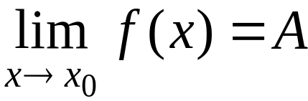














定义2 . 设函数
在点
的某去心邻域内有定义 ,
若
当
时, 有
则称常数 A 为函数
当
时的极限,
记作
或
即
当
时, 有
几何解释:
这表明:
极限存在
函数局部有界

Slide 7







例2. 证明
证:
故
对任意的
当
时 ,
总有
因此

Slide 8






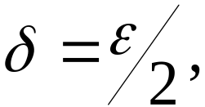


例3. 证明
证:
欲使
只要
取
则当
时 , 必有
因此

Slide 9
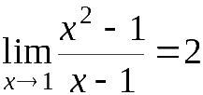
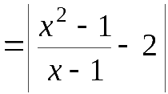




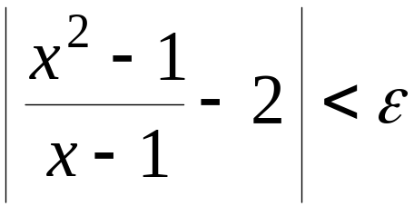
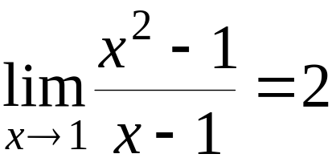
例4. 证明
证:
故
取
当
时 , 必有
因此

Slide 10


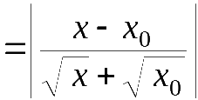


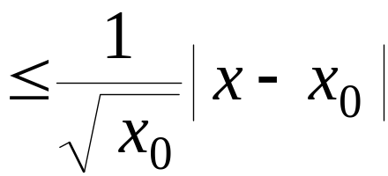





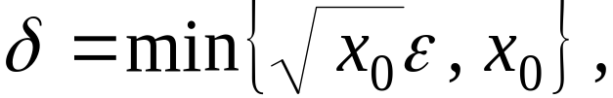



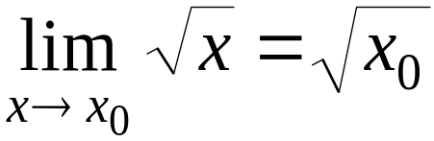

例5. 证明: 当
时
证:
欲使
只要
且
而
可用
保证 .
故取
则当
时,
必有
因此

Slide 11
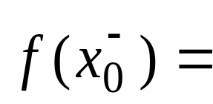
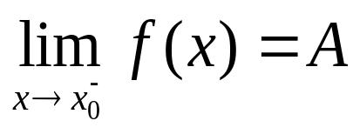
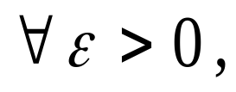
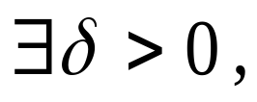
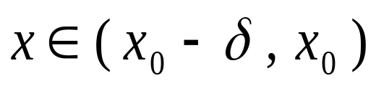
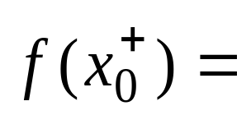
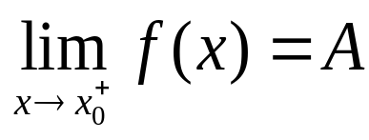
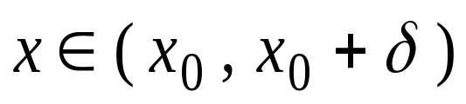
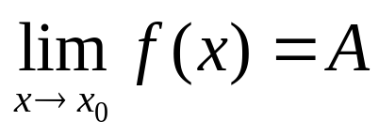
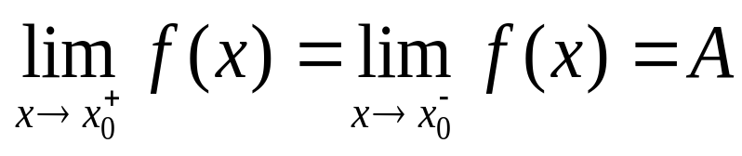
2. 左极限与右极限 (单侧极限)
左极限 :
当
时, 有
右极限 :
当
时, 有
定理1 .

Slide 12


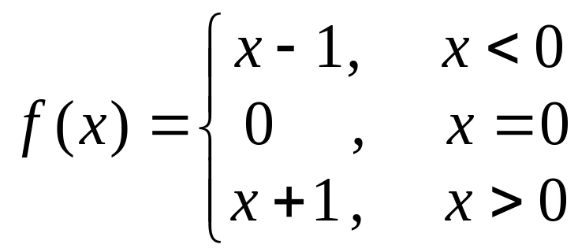






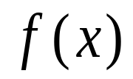
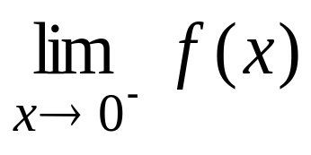
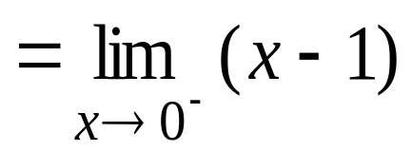


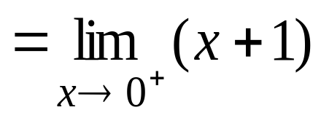

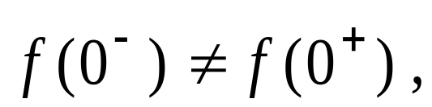
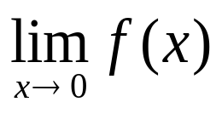
例6. 设函数
讨论
时
的极限是否存在 .
解:
因为
显然
所以
不存在 .

Slide 13


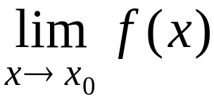
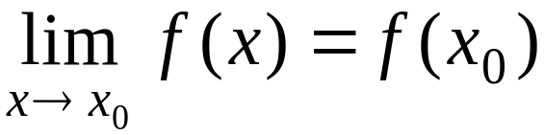
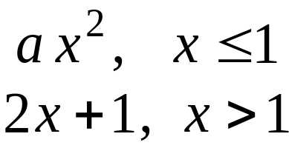

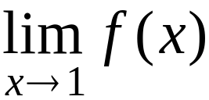


内容小结
1. 函数极限的
或
定义及应用
2.与左右极限等价定理
思考与练习
1. 若极限
存在,
是否一定有
？
2. 设函数
且
存在, 则

